Slide 1
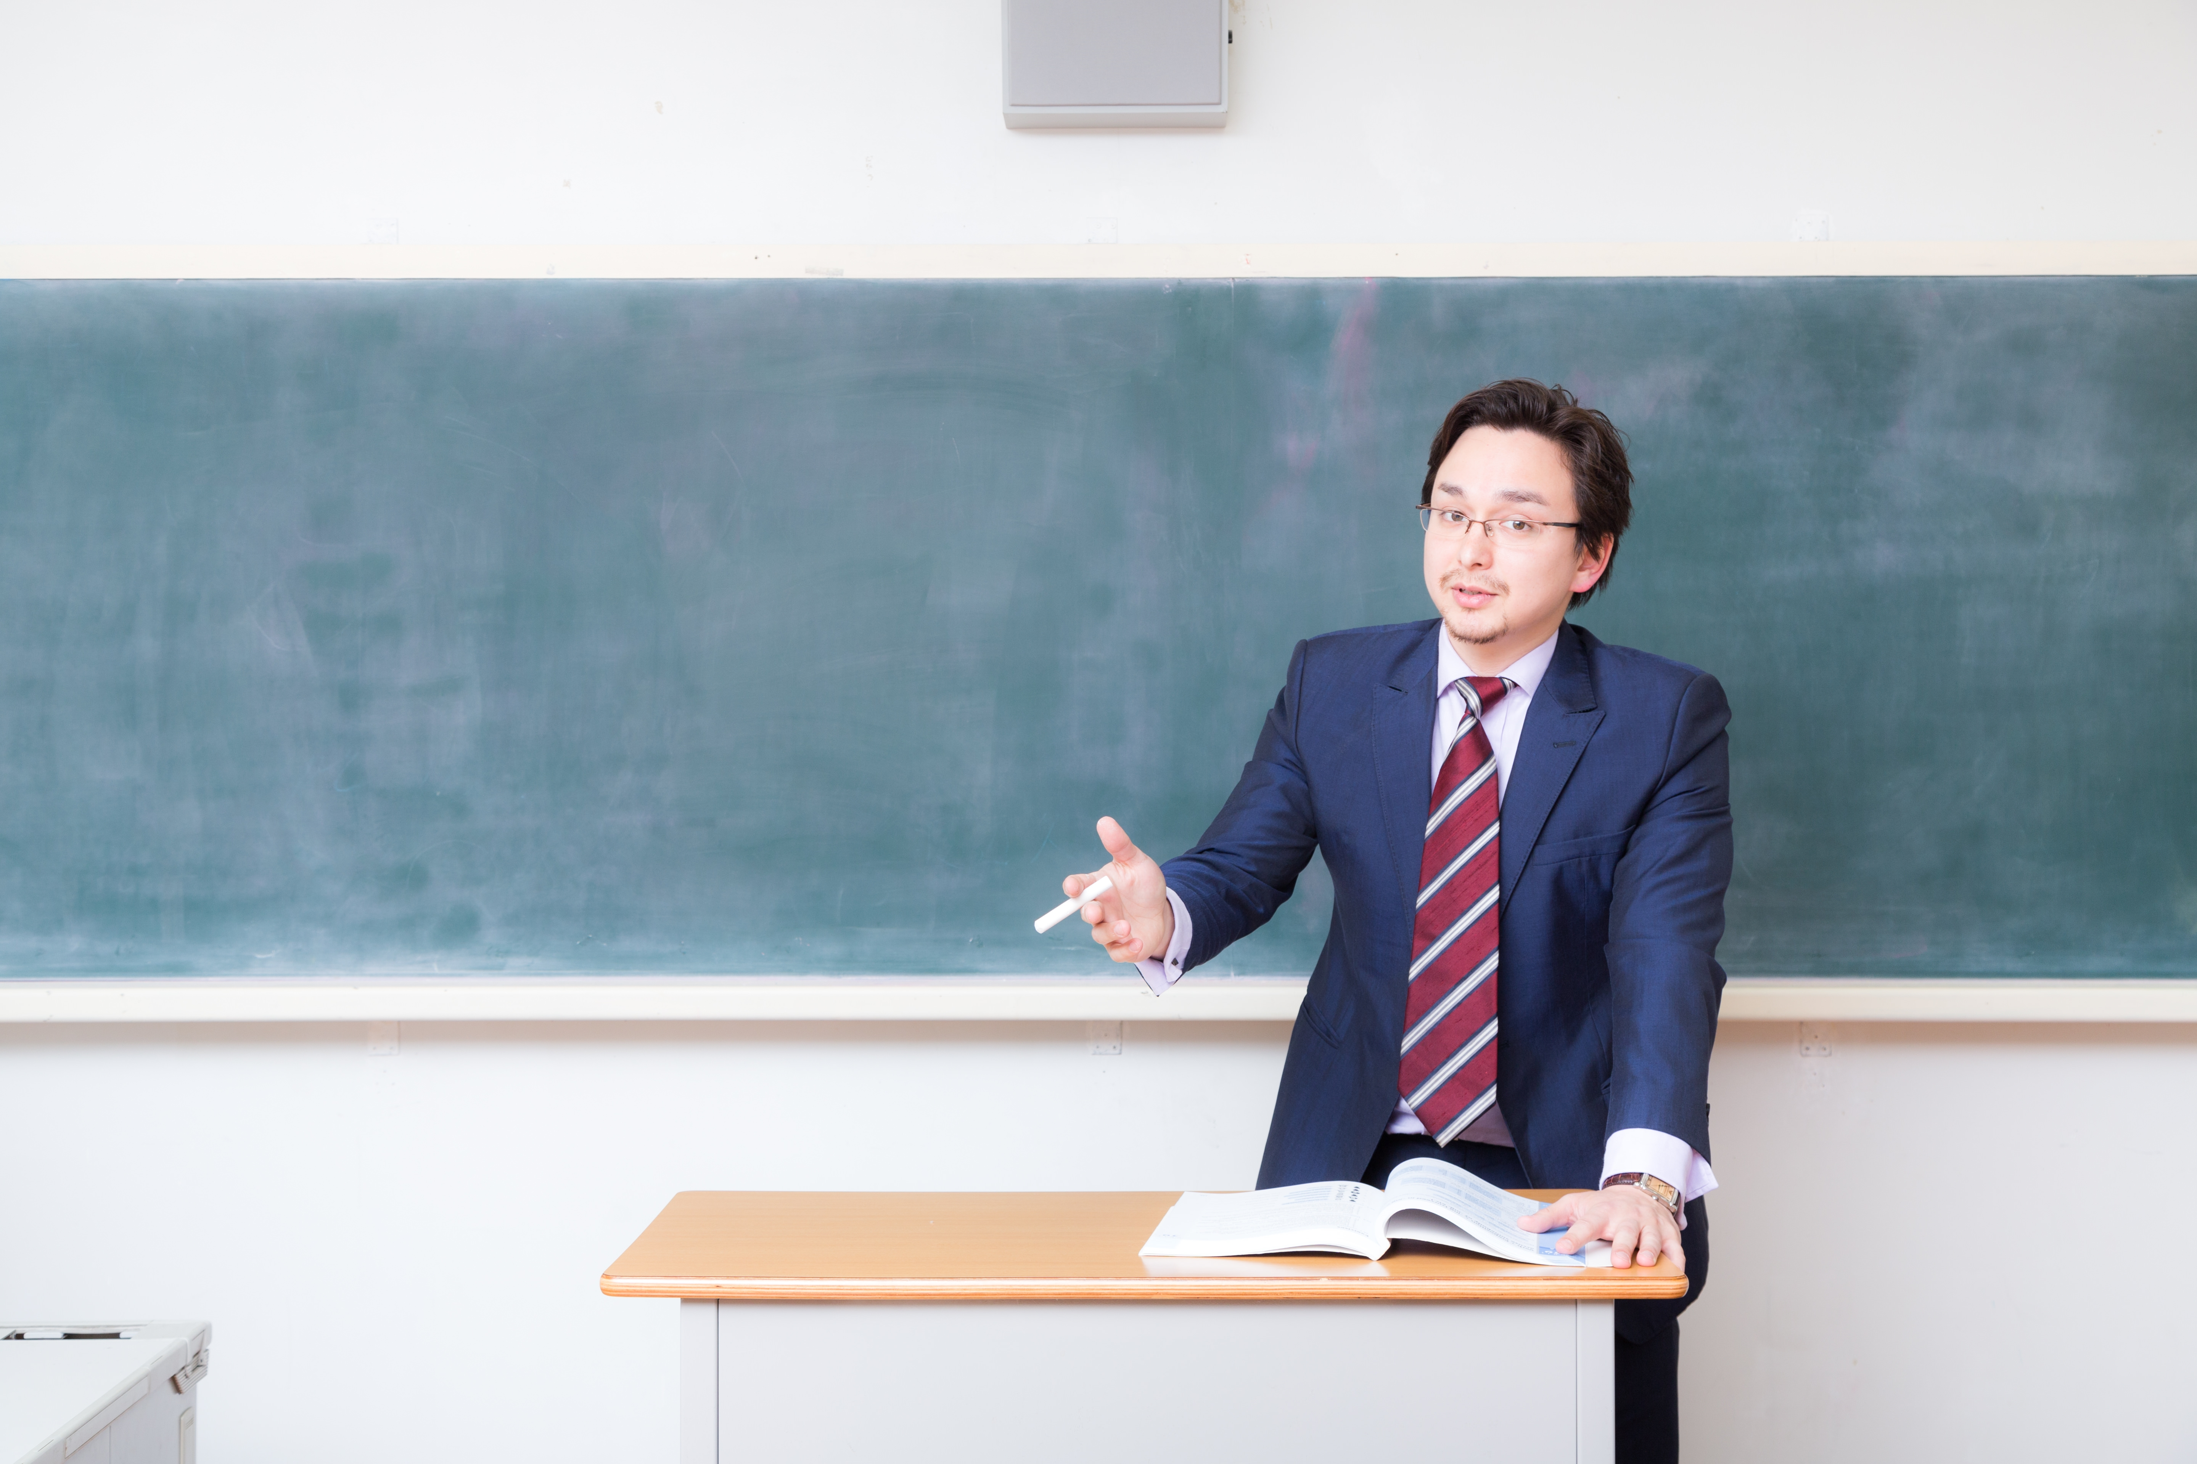
「組み合わせ」を使った授業例③
３年：音楽
「いろいろな音の響 きを感じ取ろう」
プログラミング的思考！

Slide 2
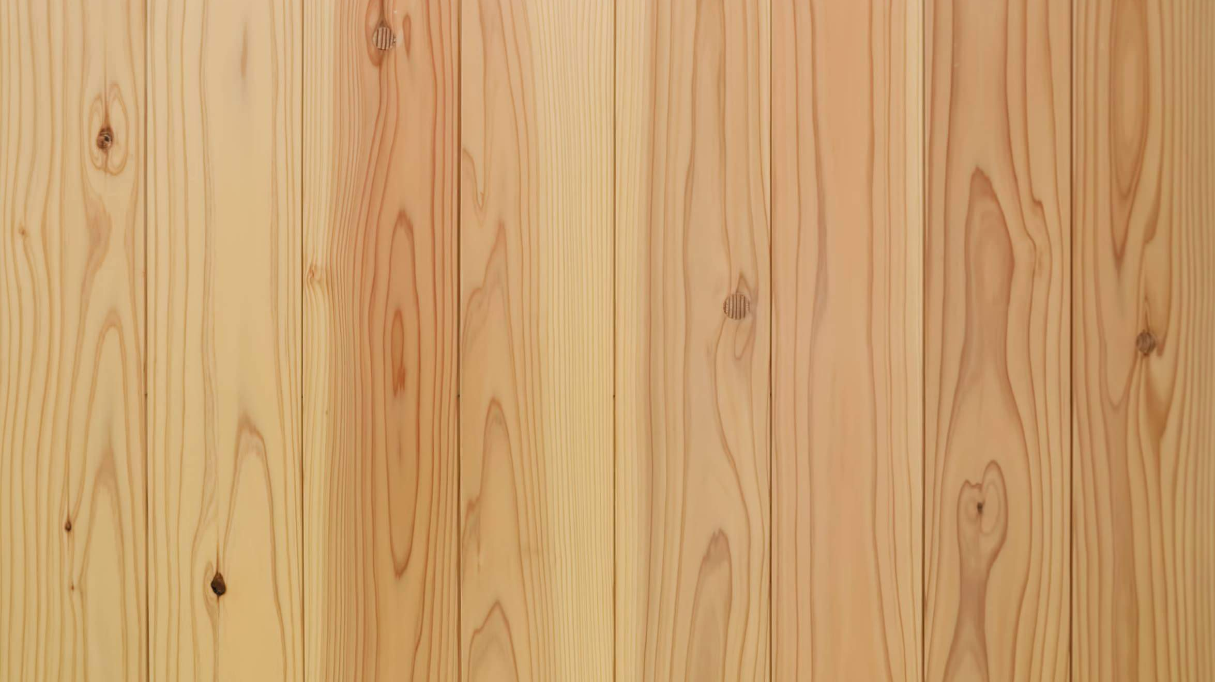
１、これだけを意識！
発問「どんな音色を組み合わせたら、まほうのかんじになるのかな？」
↓
思考[手順の組み合わせを考える]

Slide 3

２、本時の流れ
①課：「音のとくちょうを生かして音楽をつくろう」
②発問「どんな音色を組み合わせたら、
まほうのかんじになるのかな？ 」
③活動：「まほうの音楽のもと（音色）」
のカードを作る
（発表）
④活動：カードの組み合わせを考える
（順序・重ね方・繰り返し）

Slide 4
